Slide 1
MATERI PERKULIAHAN ANALISIS ALGORITMA
DIVIDE & CONQUER
6
Ken Kinanti Purnamasari

Slide 2
Strategi Algoritma
Strategi Solusi Langsung (Direct Solution)
Brute-Force, Greedy
Strategi Berbasis Ruang Status (State-space Base)
Backtracking, Branch & Bound
Strategi Solusi Atas-Bawah (Top-Down Solution)
Divide & Conquer
Strategi Solusi Bawah-Atas (Down-Top Solution)
Dynamic Programming

Slide 3
DIVIDE & CONQUER

Slide 4
Definisi
Divide & Conquer
Divide & Conquer adalah algoritma yang menyelesaikan masalah dengan membaginya menjadi sub-masalah yang berukuran lebih kecil.
Divide it !!!
Merge Sort
Quick Sort
Binary Tree Traversal

Slide 5
Langkah Penyelesaian
Divide & Conquer
Divide : BAGI jadi beberapa bagian yang sama
Conquer : SELESAIKAN setiap bagian
Combine : GABUNG solusi setiap bagian

Slide 6
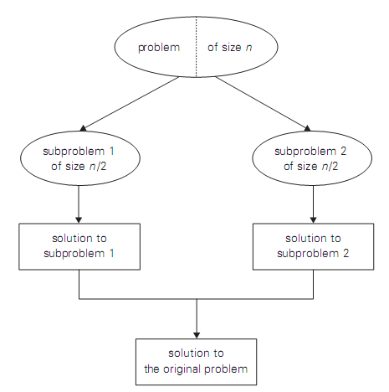
General Plan
Divide & Conquer

Slide 7
General Plan
Divide & Conquer
Apakah Divide Conquer
lebih efisien
dari Brute-force?

Slide 8
Skema Umum
Divide & Conquer
Procedure Divide_Conquer(input n : integer)
{ Menyelesaikan masalah dengan algoritma Divide & Conquer
input : masukan berukuran n
Output : solusi dari masalah }
Deklarasi
r, k : integer
Algoritma
if n < n₀ then
SOLVE sub-masalah seukuran n ini
else
{BAGI menjadi r sub-masalah, masing2 berukuran n/k}
for setiap sub-masalah do
Divide_Conquer(n/k)
endfor
{COMBINE solusi dari r sub-masalah}
endif

Slide 9
Skema Umum
Divide & Conquer
Procedure Divide_Conquer(input n : integer)
{ Menyelesaikan masalah dengan algoritma Divide & Conquer
input : masukan berukuran n
Output : solusi dari masalah }
Deklarasi
r, k : integer
Algoritma
if n < n₀ then
SOLVE sub-masalah seukuran n ini
else
{BAGI menjadi 2 sub-masalah, masing2 berukuran n/2}
Divide_Conquer(sub-masalah pertama seukuran n/2)
Divide_Conquer(sub-masalah kedua seukuran n/2)
{COMBINE solusi dari 2 sub-masalah}
endif

Slide 10
Kompleksitas
Divide & Conquer

Slide 11
Contoh Kasus
Divide & Conquer
Summation
Merge Sort
Quick Sort
Binary Tree Traversal
Multiplication of Large Integer
The Closest-Pair & Convex-Hull Problem

Slide 12
CONTOH KASUS 1
Divide & Conquer
Summation
Menghitung total jumlah dari n buah bilangan.
a₁+ … +a_{n-1} = (a₁+ … +a_{[n/2]-1}) + (a_{[n/2]}+ … +a_{n-1})
Contoh :
1 + 2 + 3 + 4 = ( 1 + 2 ) + ( 3 + 4 )

Slide 13
CONTOH KASUS 2
Divide & Conquer
MinMaks
Diketahui tabel A seukuran n elemen yang berisi nilai-nilai integer. Tentukan nilai minimum dan maksimum sekaligus dalam tabel tersebut.
4
12
23
9
21
1
35
2
24

Slide 14
CONTOH KASUS 2
Divide & Conquer
MinMaks (brute-force)
Procedure MinMax1 (input A : TabelInt, n : integer,
output min, max : integer)
{Mencari nilai minimum & maksimum di tabel A secara brute-force
Input : tabel A yang telah terdefinisi
Output : nilai minimum & maksimum dari tabel A }
Deklarasi
i : integer
Algoritma
min ← A₁ {inisialisasi nilai minimum}
maks ← A₁ {inisialisasi nilai maksimum}
for i ← 2 to n do
if A_{i} < min then
min ← A_{i}
endif
if A_{i} > maks then
maks ← A_{i}
endif
endfor

Slide 15
CONTOH KASUS 2
Divide & Conquer
MinMaks (brute-force)
Kompleksitas :
T(n) = (n – 1) + (n – 1)
= 2n – 2
= O(n)

Slide 16
CONTOH KASUS 2
Divide & Conquer
MinMaks (divide-conquer)
4
12
23
9
21
1
35
2
24
DIVIDE
4
12
23
9
21
1
35
2
24
CONQUER
Min = 4, Maks = 23
Min = 1, Maks = 35
COMBINE
Min = 1, Maks = 35

Slide 17
CONTOH KASUS 2
Divide & Conquer
MinMaks (divide-conquer)
ALGORITMA :
Untuk kasus n = 1 atau n = 2
SOLVE
Jika n = 1 → min = maks = A_{n}
n = 2 → bandingkan kedua elemen (min & maks)
Untuk kasus n > 2
DIVIDE : bagi dua tabel A secara rekursif.
CONQUER : eksekusi tiap bagian dengan divide-conquer.
COMBINE : bandingkan min dari setiap bagian untuk
memperoleh nilai min keseluruhan.
Bandingkan pula nilai maks.

Slide 18
CONTOH KASUS 2
Divide & Conquer
MinMaks (divide-conquer)
Procedure MinMaks2 (input A : TabelInt, i,j : integer,
output min, maks : integer)
{Mencari nilai minimum & maksimum di tabel A secara brute-force
Input : tabel A yang telah terdefinisi
Output : nilai minimum & maksimum dari tabel A }
Deklarasi
min1, min2, maks1, maks2 : integer
Algoritma
if i=j then { 1 elemen}
min←A_{i}
maks←A_{i}
else
if (i = j-1) then { 2 elemen}
if A_{i} < A_{j} then
maks←A_{j}
min←A_{i}
else
maks←A_{i}
min←A_{j}
endif

Slide 19
CONTOH KASUS 2
Divide & Conquer
MinMaks (divide-conquer)
else { lebih dari 2 elemen }
k←(i+j) div 2 { bagidua tabel pada posisi k }
MinMaks2(A, i, k, min1, maks1)
MinMaks2(A, k+1, j, min2, maks2)
if min1 < min2 then
min←min1
else
min←min2
endif
if maks1<maks2 then
maks←maks2
else
maks←maks2
endif
endif

Slide 20
CONTOH KASUS 2
Divide & Conquer
MinMaks (divide-conquer)
4
12
23
9
21
1
35
2
24
DIVIDE
4
12
23
9
21
1
35
2
24
4
12
23
9
21
1
35
2
24
Min = 4
Maks = 12
Min = 9
Maks = 23
Min = 1
Maks = 21
Min = 35
Maks = 35
Min = 2
Maks = 24

Slide 21
CONTOH KASUS 2
Divide & Conquer
MinMaks (divide-conquer)
4
12
23
9
21
1
35
2
24
Min = 4
Maks = 12
Min = 9
Maks = 23
Min = 1
Maks = 21
Min = 35
Maks = 35
Min = 2
Maks = 24
4
12
23
9
21
1
35
2
24
Min = 4
Maks = 23
Min = 1
Maks = 21
Min = 2
Maks = 35
4
12
23
9
21
1
35
2
24
Min = 4
Maks = 23
Min = 1
Maks = 35
Min = 1
Maks = 35

Slide 22
CONTOH KASUS 2
Divide & Conquer
MinMaks (divide-conquer)
Kompleksitas :
T(n) = 2 T(n/2) + 2
= 2(2T(n/4) + 2) + 2 = 4T(n/4) + 4 + 2
= 4T(2T(n/8) + 2) + 4 + 2 = 8T(n/8) + 8 + 4 + 2
= …
= 2^{k – 1} T(2) +
= 2^{k – 1} ⋅ 1 + 2^{k} – 2
= n/2 + n – 2
= 3n/2 – 2 → O(n)

Slide 23
CONTOH KASUS 2
Divide & Conquer
MinMaks
MinMaks1 secara brute force : T(n) = 2n – 2
MinMaks2 secara divide and conquer : T(n) = 3n/2 – 2
Perhatikan: 3n/2 – 2 < 2n – 2 untuk n ≥ 2.
Kesimpulan:
Algoritma MinMaks dengan Divide and Conquer lebih efisien dari Brute-Force.

Slide 24
Pengurutan
Divide & Conquer
Dua pendekatan (approach) :
Easy Split / Hard Join
MERGE-SORT
INSERTION-SORT
Hard Split / Easy Join
QUICK-SORT
SELECTION-SORT

Slide 25
CONTOH KASUS 3
Divide & Conquer
Merge-Sort
Algoritma:
Untuk kasus n = 1, maka tabel A sudah terurut dengan sendirinya (SOLVE).
Untuk kasus n > 1, maka
DIVIDE : bagi tabel A menjadi dua, masing2
bagian berukuran n/2 elemen.
CONQUER : secara rekursif, divide & conquer.
MERGE : gabung kedua bagian sehingga
diperoleh tabel A yang terurut.

Slide 26
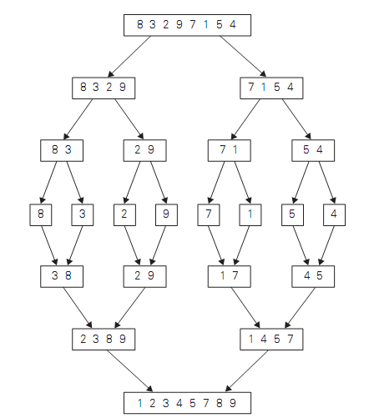
CONTOH KASUS 3
Divide & Conquer
Merge-Sort

Slide 27
CONTOH KASUS 3
Divide & Conquer
Merge-Sort
Procedure MergeSort (input/output A : TabelInt)
{Mengurutkan tabel A[0 .. (n-1)] dengan algoritma Merge Sort
Input : array A[0 .. (n-1)] dengan n elemen terdefinisi
Output : array A[0 .. (n-1)] yang telah terurut }
Deklarasi
i,j,k : integer
Algoritma
if n > 1 then
copy A[0 .. (n/2)-1] to B[0 .. (n/2)-1)]
copy A[(n/2) .. n-1] to C[0 .. (n/2)-1)]
MergeSort(B[0 .. (n/2)-1)])
MergeSort(C[0 .. (n/2)-1)])
Merge(B, C, A)
endif

Slide 28
CONTOH KASUS 3
Divide & Conquer
Merge-Sort
Procedure Merge (B[0 .. p-1] , C[0 .. q-1], A[0 .. p+q-1])
{Menggabungkan (merge) dua array terurut ke dalam satu array
Input : array B[0 .. p-1] dan C[0 .. q-1] yang terurut
Output : array A[0 .. p+q-1] berisi data terurut di array B & C}
Algoritma
i ← 0; j ← 0; k ← 0
while i< p AND j < q do
if B[i] < C[j] then
A[k] ← B[i]; i ← i + 1;
else
A[k] ← C[j]; j ← j + 1;
endif
k ← k + 1
endwhile
if i = p then
copy C[j .. q-1] to A[k .. p+q-1]
else
copy B[i .. p-1] to A[k .. p+q-1]
endif

Slide 29
CONTOH KASUS 3
Divide & Conquer
Merge-Sort
C(n) = 2 C(n/2) + C_{merge}(n) for n>1, C(1)=0
C_{worst}(n) = 2C_{worst}(n/2)+(n-1)
for n>1, Cworst(1)=0
C_{worst}(n) = n.log₂n – n + 1

Slide 30
CONTOH KASUS 3
Divide & Conquer
Merge-Sort
T(n) = 2T(n/2) + cn
= 2(2T(n/4) + cn/2) + cn) = 4T(n/4) + 2cn
= 4(2T(n/8) + cn/4) + 2cn) = 8T(n/8) + 3cn
= ...
= 2^{k} T(n/2^{k}) +kcn
Berhenti jika ukuran tabel terkecil, n = 1: n/2^{k} = 1 → k = ²log n
T(n) = nT(1) + cn ²log n
= na + cn ²log n
= O(n ²log n)

Slide 31
CONTOH KASUS 4
Divide & Conquer
Quick-Sort
Algoritma:
Untuk kasus n = 1, maka tabel A sudah terurut dengan sendirinya (SOLVE).
Untuk kasus n > 1, maka
DIVIDE : bagi tabel A menjadi dua, masing2
bagian berukuran n/2 elemen.
CONQUER : secara rekursif, divide & conquer.
MERGE : gabung kedua bagian sehingga
diperoleh tabel A yang terurut.

Slide 32
CONTOH KASUS 4
Divide & Conquer
Quick-Sort
Procedure QuickSort(input A[1 .. r])
{Mengurutkan subArray dengan QuickSort
Input : subArray A[0 .. (n-1)] terdefinisi & index left & right
Output : array A[0 .. (n-1)] yang telah terurut }
Algoritma
if l < r then
s ← Partition(A[1 .. r]) //s = split position
QuickSort(A[1 .. s-1])
QuickSort(A[s+1 .. r])
endif

Slide 33
CONTOH KASUS 4
Divide & Conquer
Quick-Sort
Procedure Partition(input A[1 .. r])
{Mengurutkan subArray dengan QuickSort
Input : subArray A[0 .. (n-1)] terdefinisi & index (left < right)
Output : Partisi A[0 .. (n-1)] dengan kembalian split position }
Algoritma
p ← A[l]
i ← l; j← r + 1
repeat
repeat i ← i + 1 until A[i] > p
repeat j ← j - 1 until A[j] < p
swap( A[i] , A[j] )
until i > j
swap( A[i] , A[j] ) //undo swap terakhir jika i > j
swap( A[l] , A[j] )
return j

Slide 34
CONTOH KASUS 4
Divide & Conquer
Quick-Sort
C_{best}(n) = 2C_{best}(n/2)+n
for n>1, C_{best}(1)=0
C_{worst}(n) = (n+1)+n+ … +3 =
= [(n+1)(n+2)]/2 - 3
Kompleksitas : O(n²)

Slide 35
CONTOH KASUS 4
Divide & Conquer
Quick-Sort

Slide 36
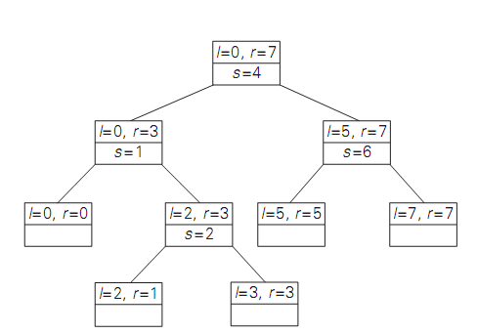
CONTOH KASUS 4
Divide & Conquer
Quick-Sort

Slide 37
Ilustrasi : Quick Sort Merge Sort
Divide & Conquer

Slide 38
Ada Pertanyaan???

